Slide 1
АКАДЕМІЧНА ДОБРОЧЕСНІСТЬ

Slide 2
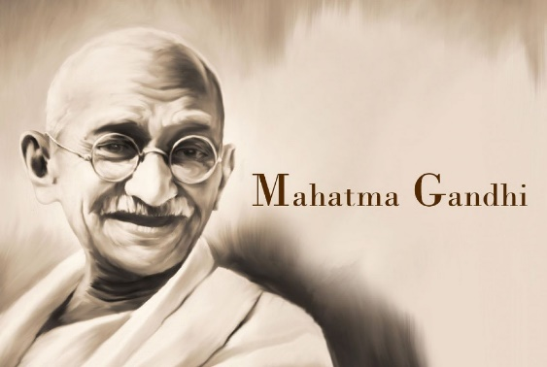
Ваші переконання стають вашими думками,
Ваші думки стають вашими словами,
Ваші слова стають вашими діями,
Ваші дії стають вашими звичками,
Ваші звички стають вашими цінностями,
Ваші цінності стають вашою долею.
Махатма Ганді

Slide 3
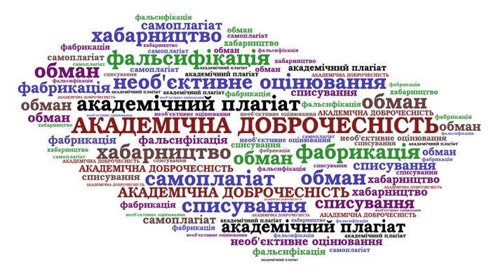

Slide 4
Міжнародний центр академічної доброчесності (ICAI) був заснований для боротьби з шахрайством, плагіатом та академічною недоброчесністю у вищій освіті. З того часу його місія розширилася і включає в себе розвиток культури доброчесності в академічних спільнотах по всьому світу. ICAI пропонує послуги з оцінювання, ресурси та консультації своїм членам, а також сприяє обговоренню питань академічної доброчесності щороку на своїй щорічній конференції.

Slide 5
Міжнародний центр академічної доброчесності визначає академічну доброчесність як дотримання п’яти засадничих цінностей: чесності, довіри, справедливості, поваги та відповідальності.

Slide 6
Чесність – обов’язкова основа викладання, навчання, дослідження і роботи, та необхідна передумова повноцінної реалізації довіри, справедливості, поваги та відповідальності. Істотно важливо, щоб академічні принципи і процедури, якими керується спільнота, несли чітке повідомлення про те, що фальсифікація даних, брехня, списування, обман та інші прояви нечесної поведінки є неприйнятними.
Коли чесність інституціоналізована як цінність, вона уможливлює розвиток довіри. Довіра виникає з часом і досвідом та будується, в першу чергу, на основі дій, а не слів.
Довіру розвивають заклади освіти, які встановлюють чіткі та послідовні академічні стандарти, та систематично і справедливо їх дотримуються, таким чином сприяючи здійсненню чесних та неупереджених досліджень.
Довіра є необхідною базою для академічної роботи. Лише маючи довіру до наукових результатів інших, ми можемо обґрунтовувати власні дослідження та здійснювати їх із впевненістю. Довіра дозволяє нам співпрацювати, ділитися інформацією, вільно обмінюватися ідеями, не боячись за те, що нашу роботу хтось вкраде, що наша кар’єра – перерветься, а репутація – погіршиться

Slide 7
Важливими компонентами справедливості є здатність прогнозувати, прозорість, чіткі та обґрунтовані очікування. Правильна та об’єктивна реакція на нечесну поведінку чи порушення академічної доброчесності є також елементом справедливості. Чесне, відповідне та неупереджене оцінювання відіграє важливу роль в освітньому процесі, а справедливість тут є обов’язковою для встановлення довіри між викладачами та студентами.
Наукові спільноти можуть лише тоді досягнути успіху, якщо у них панує повага до членів спільноти, їх різноманітності та інколи суперечливих точок зору. Найбільш динамічними та продуктивними навчальними середовищами є ті, які сприяють активному залученню в освітній процес; які встановлюють чітку систему перевірки знань; які спонукають жваві обговорення та заохочують не боятися м’яко – через повагу до своїх колег – та все ж висловлювати незгоду із їх твердженнями. У доброчесних академічних спільнотах навіть ті, хто не погоджується із певними фактами, розділяють почуття поваги та пошани до знань і методів, за допомогою яких вони були отримані.

Slide 8
Відповідальність за дотримання принципів доброчесності є як особистим обов’язком, так і спільною справою. Кожен член академічної спільноти – кожен студент, член професорсько-викладацького складу, представник адміністрації, несуть відповідальність за дотримання принципів академічної доброчесності під час навчання, викладання та здійснення наукових досліджень.
Відвага відрізняється від інших цінностей академічної доброчесності тим, що це радше якість чи здатність, аніж цінність як така. У людях рису «сміливість» часто плутають із «безстрашністю». В реальному житті, під сміливістю розуміють здатність діяти згідно власних цінностей всупереч страху

Slide 9
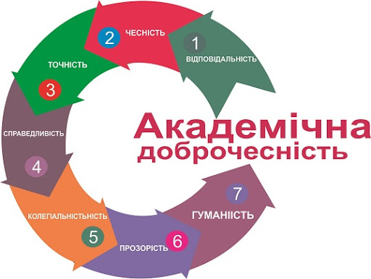
Академічна доброчесність - це сукупність етичних принципів та визначених законом правил, якими мають керуватися учасники освітнього процесу під час навчання, викладання та провадження наукової (творчої) діяльності з метою забезпечення довіри до результатів навчання та/або наукових (творчих) досягнень.

Slide 10
Дотримання академічної доброчесності педагогічними, науково-педагогічними та науковими працівниками передбачає:
посилання на джерела інформації у разі використання ідей, розробок, тверджень, відомостей;
дотримання норм законодавства про авторське право і суміжні права;
надання достовірної інформації про методики і результати досліджень, джерела використаної інформації та власну педагогічну (науково-педагогічну, творчу) діяльність;
контроль за дотриманням академічної доброчесності здобувачами освіти;
об’єктивне оцінювання результатів навчання.

Slide 11
Дотримання академічної доброчесності здобувачами освіти передбачає:
самостійне виконання навчальних завдань, завдань поточного та підсумкового контролю результатів навчання (для осіб з особливими освітніми потребами ця вимога застосовується з урахуванням їхніх індивідуальних потреб і можливостей);
посилання на джерела інформації у разі використання ідей, розробок, тверджень, відомостей;
дотримання норм законодавства про авторське право і суміжні права;
надання достовірної інформації про результати власної навчальної (наукової, творчої) діяльності, використані методики досліджень і джерела інформації.

Slide 13
Порушенням академічної доброчесності вважається:
академічний плагіат - оприлюднення (частково або повністю) наукових (творчих) результатів, отриманих іншими особами, як результатів власного дослідження (творчості) та/або відтворення опублікованих текстів (оприлюднених творів мистецтва) інших авторів без зазначення авторства;
самоплагіат - оприлюднення (частково або повністю) власних раніше опублікованих наукових результатів як нових наукових результатів;
фабрикація - вигадування даних чи фактів, що використовуються в освітньому процесі або наукових дослідженнях;
фальсифікація - свідома зміна чи модифікація вже наявних даних, що стосуються освітнього процесу чи наукових досліджень;
списування - виконання письмових робіт із залученням зовнішніх джерел інформації, крім дозволених для використання, зокрема під час оцінювання результатів навчання;

Slide 14
Порушенням академічної доброчесності вважається:
обман - надання завідомо неправдивої інформації щодо власної освітньої (наукової, творчої) діяльності чи організації освітнього процесу; формами обману є, зокрема, академічний плагіат, самоплагіат, фабрикація, фальсифікація та списування;
хабарництво - надання (отримання) учасником освітнього процесу чи пропозиція щодо надання (отримання) коштів, майна, послуг, пільг чи будь-яких інших благ матеріального або нематеріального характеру з метою отримання неправомірної переваги в освітньому процесі;
необ’єктивне оцінювання - свідоме завищення або заниження оцінки результатів навчання здобувачів освіти;
надання здобувачам освіти під час проходження ними оцінювання результатів навчання допомоги чи створення перешкод, не передбачених умовами та/або процедурами проходження такого оцінювання;
вплив у будь-якій формі (прохання, умовляння, вказівка, погроза, примушування тощо) на педагогічного (науково-педагогічного) працівника з метою здійснення ним необ’єктивного оцінювання результатів навчання.

Slide 15
За порушення академічної доброчесності педагогічні, науково-педагогічні та наукові працівники закладів освіти можуть бути притягнені до такої академічної відповідальності:
відмова у присудженні ступеня освітньо-наукового чи освітньо-творчого рівня чи присвоєнні вченого звання;
позбавлення присудженого ступеня освітньо-наукового чи освітньо-творчого рівня чи присвоєного вченого звання;
відмова в присвоєнні або позбавлення присвоєного педагогічного звання, кваліфікаційної категорії;
позбавлення права брати участь у роботі визначених законом органів чи займати визначені законом посади.

Slide 16
За порушення академічної доброчесності здобувачі освіти можуть бути притягнені до такої академічної відповідальності:
повторне проходження оцінювання (контрольна робота, іспит, залік тощо);
повторне проходження відповідного освітнього компонента освітньої програми;
відрахування із закладу освіти (крім осіб, які здобувають загальну середню освіту);
позбавлення академічної стипендії;
позбавлення наданих закладом освіти пільг з оплати навчання.

Slide 17
Крім цього, науковець представив учасникам бесіди десять правил цитування від Умберто Еко:
Правило 1. Уривки, призначені для інтерпретації, повинні бути не надто короткі й не надто довгі.
Правило 2. Уривки з критичної літератури цитують лише тоді, коли вони авторитетно підтверджують або авторитетно доповнюють висловлену думку.
Правило 3. Ви солідарні з тим, що цитуєте, окрім випадків, коли перед цитатою або після неї вміщено ваше полемічне застереження.
Правило 4. Під час будь-якого цитування повинно бути зрозуміло, хто автор фрази й на яке джерело покликається текст.
Правило 5. Цитати з першоджерел роблять за академічними збірниками або ж найавторитетнішими, бажано не кишеньковими, виданнями.
Правило 6. Якщо ви вивчаєте іноземний текст, цитати з першоджерел робіть мовою оригіналу.
Правило 7. Покликання на автора і твір повинні бути зрозумілими.
Правило 8. Коли цитата не більша за два чи три рядки, її можна вставити в середину абзацу.
Правило 9. Цитати повинні бути абсолютно точні.
Правило 10. Цитата – майже свідчення очевидців. Піклуйтеся, щоб у вас були свідки захисту, щоб ви знали, де їх знайти, і щоб вони вселяли довіру.

Slide 18
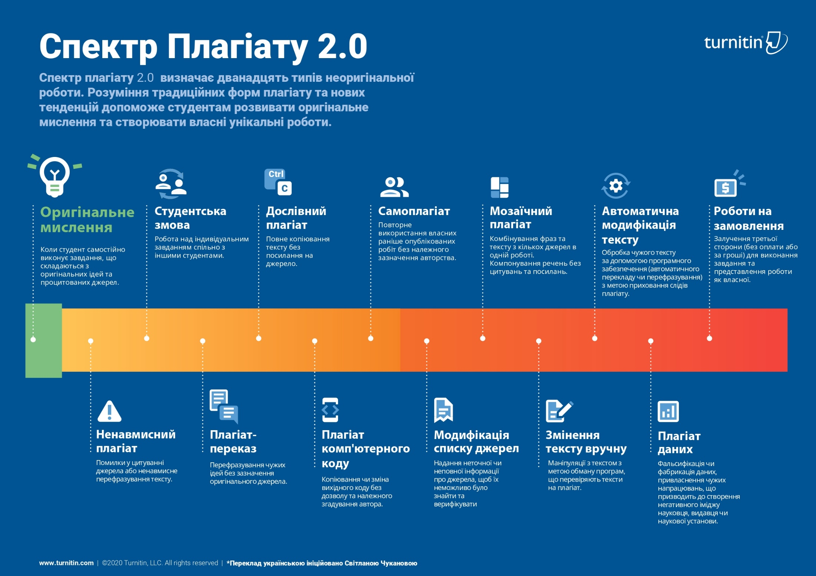

Slide 19
